Slide 1

24 февраля 2022 г.

Slide 2
Разминка
Как древние греки называли свою Родину?
Кто автор поэмы « Одиссея»?
Как назывался греческий военный корабль?
Назовите высший орган власти в Афинах?
Расстояние от Афин до Марафона.
6. Илоты – это…?
Как назывался боевой строй афинских воинов в Марафонской битве?
Демократия – это…?
9. Как называлось главная площадь Афин?

Slide 3
10. Полуоткрытое помещение, крышу которого поддерживают колонны?
11. Назовите главный порт Афин?
12. Колония-это?..
Главный храм в Афинах?
14. Верфь – это…?
Имя полководца греческих войск в Марафонской битве?
Сколько дней проходили Олимпийские игры?
Назовите афинский район, где жили гончары?
18. Объясните полис – это…?

Slide 4
Эпиграф
«Благодаря образованию человек становится самым прекрасным
и божественным из существ»
Платон, древнегреческий философ

Slide 5
Тема урока:
«В афинских школах и гимнасиях»

Slide 6
Новые понятия и термины
Педагог – «сопровождающий ребенка» (состарившийся раб не пригодный ни для какой другой работы;
Красноречие – умение красиво говорить;
Стиль – металлическая или костяная палочка с острым и плоскими концами;
Палестра – гимнастическая школа;
Гимнасий – школа для взрослых.

Slide 7
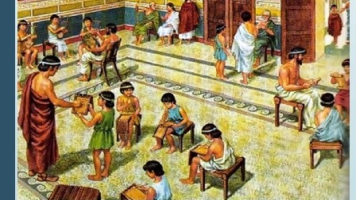
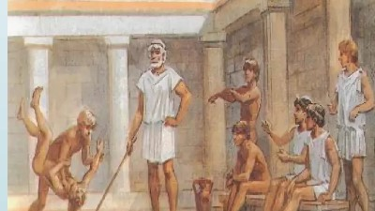
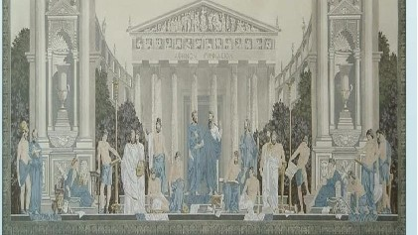
Учебные заведения в Афинах
Школа Палестра Гимнасий

Slide 8
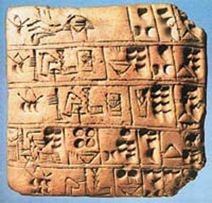

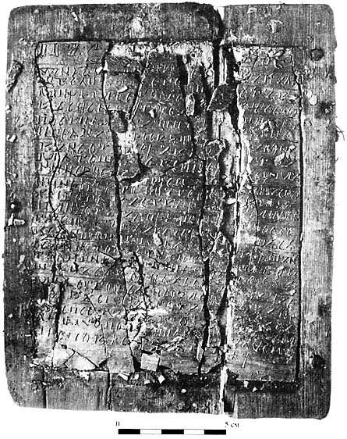
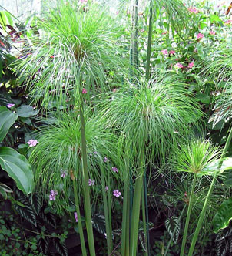

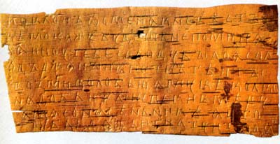
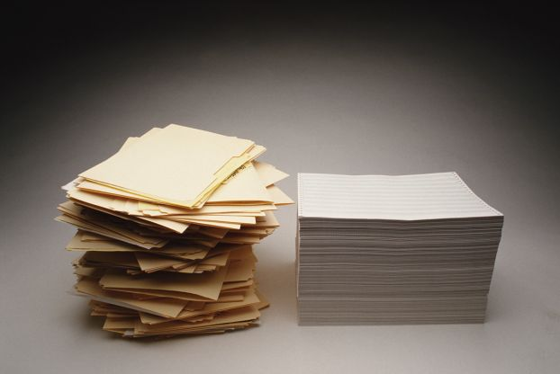
Материалы для письма
Кака
Камень Глина Папирус
Пергамент Береста Бумага

Slide 9
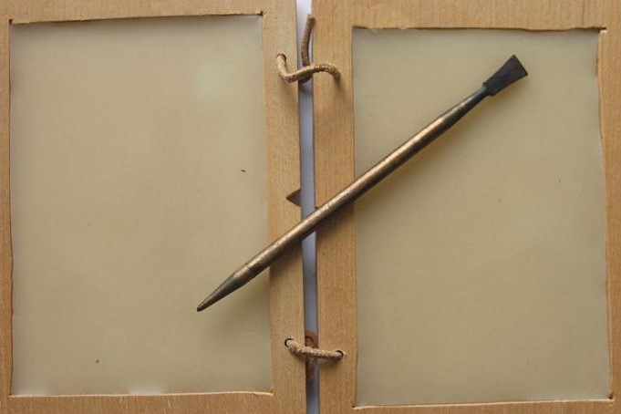
Восковая дощечка и стиль

Slide 10
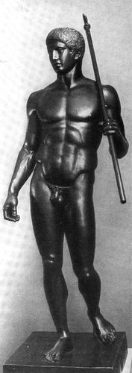
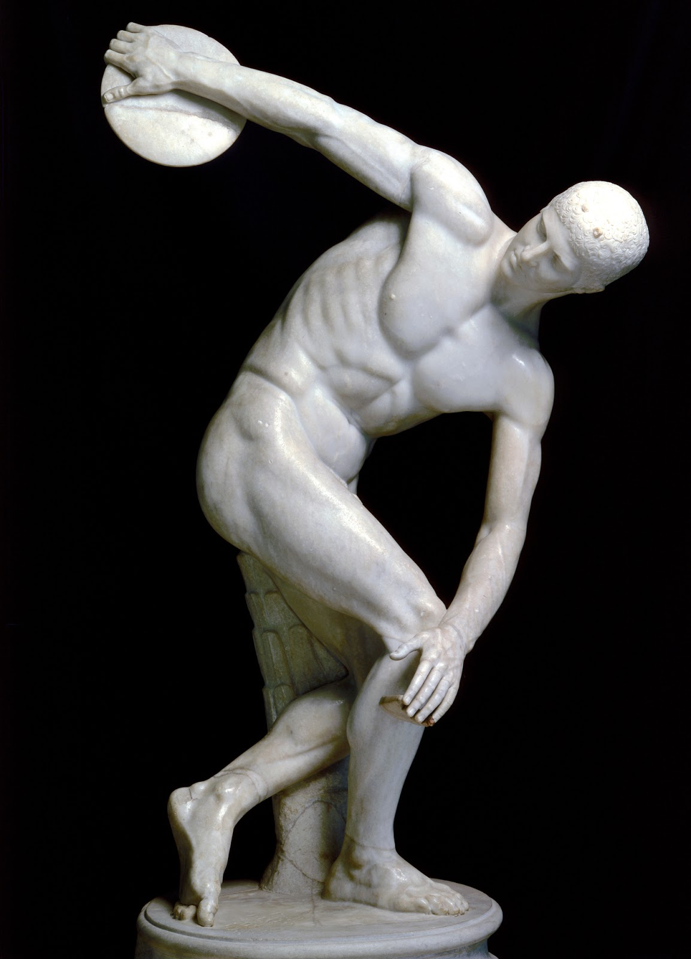
Копьеносец.
Поликлет
Дискобол.
Мирон

Slide 11
Физкультминутка

Slide 12
Соревнование в красноречии
Одновременно, за 1 минуту, не прерываясь, вы должны хвалить своего соперника.
Побеждает тот кто не прервется и будет более убедительным.

Slide 13
Древнегреческие ученые
Пифагор - математик;
Евклид – автор учебника по геометрии;
Геродот – историк;
Гиппократ – знаменитый врач;
Аристарх – догадался о вращении Земли;
Сократ – философ.

Slide 14
Сравним
 | Современная школа | Древнегреческая школа
Кого обучают / обучали
С какого возраста
Каникулы
Образование бесплатное или платное

Slide 15
Проверяем
 | Современная школа | Древнегреческая школа
Кого обучают / обучали | И мальчиков и девочек | Только мальчиков
С какого возраста | С 6,5 лет | С 7 лет
Каникулы | Осенние, зимние, весенние и летние | Весенние
Образование бесплатное или платное | Бесплатное образование | Платное образование

Slide 16
Выписать предметы, относящиеся к теме урока:
Школа, праздник, бумага, стиль, авторучка, театр, урок, олимпийские игры, виноград.

Slide 17
Домашнее задание – прочитать параграф 38;
Индивидуально: кроссворд или текст с ошибками

Slide 18



